Slide 1
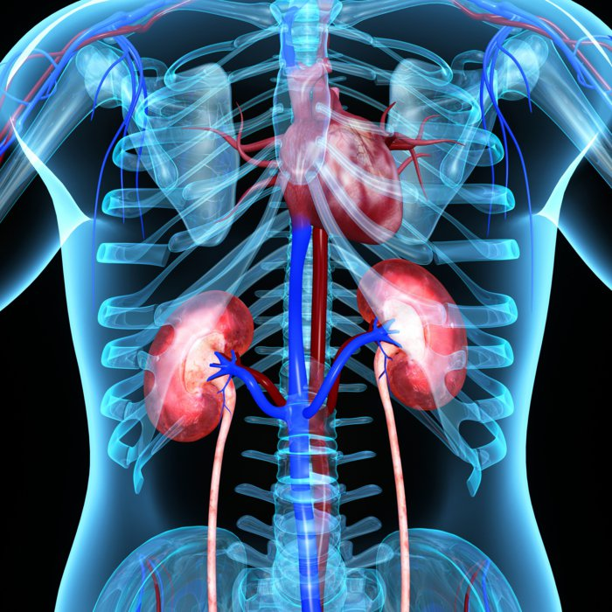
BÀI 5: SUY THẬN MẠN
Giảng viên: Nguyễn Phúc Học
Nhóm 4 – Lớp: PTH350J

Slide 2
Thành viên nhóm
Phan Thị Minh Anh
Võ Thị Yến Nhi
Đinh Thị Ngọc Huyền
Lê Thị Thủy Tiên
Lê Châu Uyên

Slide 3
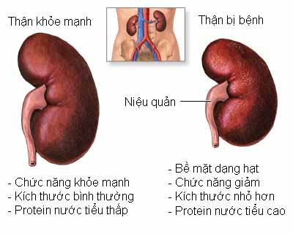
1. Định nghĩa:
Suy thận mạn là hậu quả các bệnh mạn tính của thận -> giảm sút từ số lượng Nephron chức năng -> giảm dần mức lọc cầu thận.
Mức lọc cầu thận giảm xuống dưới 50% (60 ml/phút)
=> Suy thận mạn.

Slide 4
2. Nguyên nhân:
Hầu hết các bệnh mạn tính khởi phát là bệnh cầu thận, bệnh ống kẽ thận hay bệnh mạch thận đều có thể dẫn đến suy thận mạn.
Các trường hợp khác:
1. Bệnh viêm cầu thận mạn: Thường hay gặp nhất chiếm tỷ lệ 40%.
2. Bệnh viêm thận, bể thận mạn: Chiếm tỷ lệ khoảng 30%.
3. Bệnh viêm thận kẽ.
4. Bệnh thận bẩm sinh (di truyền hoặc không di truyền).

Slide 5
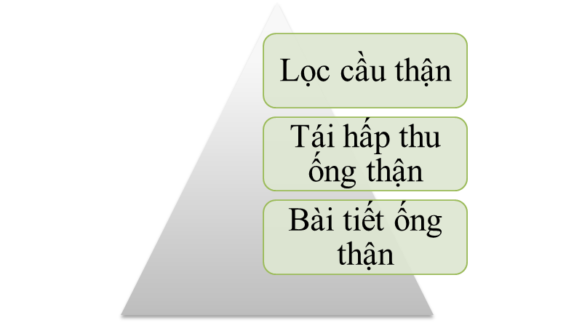
3. Cơ chế bệnh sinh:
Thuyết nephron nguyên vẹn:
- Thận: cấu tạo bởi đơn vị nephron có chúc năng tạo nước tiểu độc lập
=> Suy giảm chức năng thận liên quan đến →

Slide 6
3. Cơ chế bệnh sinh:
a. Creatinine :
- Là một chất thải mà máu tạo ra trong khi phân chia các tế bào trong quá trình hoạt động.
Thận khoẻ mạnh bình thường sẽ nhận Creatinine loại ra từ máu và đưa vào nước tiểu để chuyển ra ngoài cơ thể.
Khi thận không hoạt động tốt, creatinine sẽ tích tụ trong máu.
Mức Creatinine trong máu có thể thay đổi, mỗi một phòng xét nghiệm để một mức tiêu chuẩn bình thường riêng, nhưng thông thường để ở mức 0.6-1.2mg/dL.
b. Định lượng chức năng thận.
- Đánh giá theo mức Creatinine: (có thể thay đổi và cũng bị ảnh hưởng bởi chế độ ăn).
+ Nam giới: 1.7mg/dL.
+ Nữ giới : 1.4mg/dL.
+ GFR: thường chính xác hơn với bệnh nhân chức năng thận đã bị suy giảm.
+ Công thức tính: GFR = (140 – tuổi) x KgTT / 72 x Ccr (mg%)
+ Một vài phòng thí nghiệm chỉ tính GFR khi kết quả Creatinine do chính
phòng thí nghiệm đó đo được.

Slide 7
3. Cơ chế bệnh sinh:
c. Sinh lý bệnh một số triệu chứng suy thận mạn:
- Suy thận gây rối loạn nội mô – hội chứng ure máu cao.
- Suy thận: các Nitơ phi Protein tích lũy trong máu cao
- Ure/máu >30mmol/l tăng cao: chán ăn, buồn nôn , đau đầu, loét miệng,….
- Hợp chất guanidin tích tụ trong máu : suy thận, gây độc các cơ quan
- Muối urat -> gout thứ phát (hiếm gặp)
- D/chất acid amin (tyrosin, triptophan..) :tích tụ/máu
- Các rối loạn bài tiết hormon: Renin tang -> huyết áp giảm

Slide 8
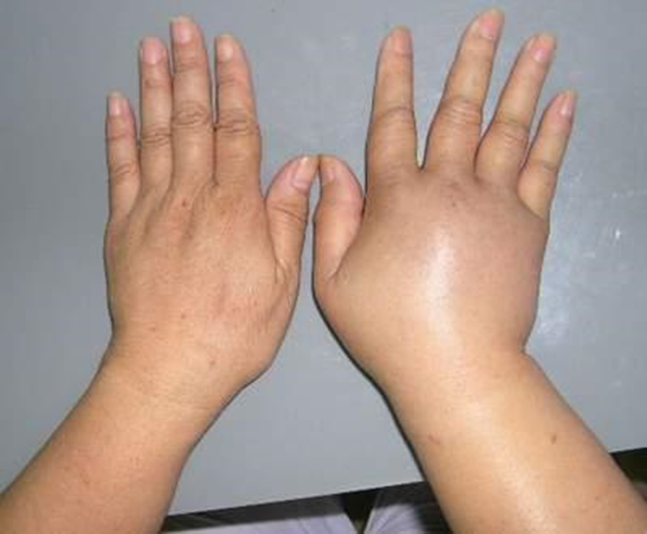
4. Triệu chứng
a. Triệu chứng 1: Thay đổi khi đi tiểu
Dấu hiệu bệnh thận
Đi tiểu thường xuyên, đặc biệt là tiểu nhiều vào ban đêm.
Nước tiểu có bọt hoặc bong bóng.
Nước tiểu có thể có máu,cảm thấy căng tức bàng quang, đi tiểu khó khăn.
Nước tiểu đậm màu hoặc đục màu hơn bình thường.
Mỗi lần tiểu chỉ được vài ba giọt, có cảm giác như chưa tiểu hết.
b. Triệu chứng phổ biến 2: Phù
- Chức năng thận bị hỏng -> không có cơ quan nào làm nhiệm vụ loại bỏ chất lỏng, chất độc hại dư thừa trong cơ thể ra ngoài -> tích tụ -> phù (chân, tay, mặt).

Slide 9
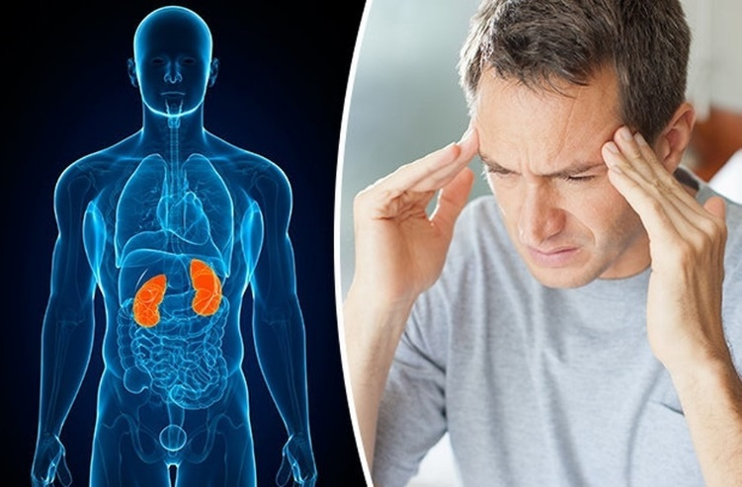
4. Triệu chứng
c. Triệu chứng 3: Cơ thể mệt mỏi
Khi thận bị suy -> cơ thể có ít các tế bào hồng cầu vận chuyển oxy -> các cơ, đầu óc nhanh chóng bị mệt mỏi.
-> Thường xuyên cảm thấy mệt lả, không có sức sống mặc dù ăn đủ, ngủ nhiều, chẳng phải làm gì nặng nhọc.
d. Triệu chứng 4: Phát ban, ngứa ở da:
Thận có chức năng loại bỏ các chất thải ra khỏi máu
Khi bị suy thận -> tích tụ các chất thải/máu tăng -> cơn ngứa ngáy ngoài da, phát ban ở da.

Slide 10
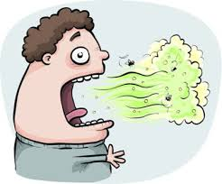
4. Triệu chứng
e. Các triệu chứng khác:
Khát , hôi miệng hoặc hơi thở.
Giảm cân, co giật cơ hoặc chuột rút, da màu vàng nâu.

Slide 11
5. Tiến triển
Giai đoạn 1:
Thận bị tổn thương.
Thận có thể bị tổn thương trước khi GFR giảm.
Mục tiêu chữa trị:
+ Giảm tiến triển bệnh.
+ Giảm nguy cơ mắc các bệnh về tim mạch.
b. Giai đoạn 2:
- Thận bị tổn thương nhẹ,
- GFR giảm (từ 60 đến 89).
- Khi chức năng thận bắt đầu suy giảm
-> Ước tính tiến triển của suy thận và tiếp tục chữa trị để giảm nguy cơ các biến chứng khác.

Slide 12
5. Tiến triển
c. Giai đoạn 3:
GRF giảm (30 đến 59).
Có thể xuất hiện thiếu máu và các bệnh về xương.
d. Giai đoạn 4:
GFR giảm nghiêm trọng (15 đến 29).
Tiếp tục chữa trị các biến chứng do suy thận gây ra.
e. Giai đoạn 5:
Suy thận hoàn toàn (GFR thấp hơn 15)
Khi thận không còn hoạt động, cần phải lọc máu hoặc cấy ghép thận mới.

Slide 13
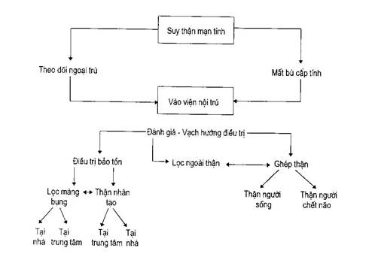
6. Điều trị:
A. Điều trị bảo tồn
1. Mục đích:
Làm thuyên giảm các triệu chứng
Làm chậm lại diễn tiến của suy thận.
a. Nguyên tắc
- Phải được thiết lập từ sớm để khống chế các triệu chứng.
Như: Tránh những thuốc độc cho thận và thuốc cản quang;
Điều trị tăng Kali máu. Cung cấp canxi, dùng thuốc gắn phosphat để ngăn ngừa triệu chứng của tăng năng tuyến cận giáp.

Slide 14
6. Điều trị:
b. Các biện pháp: -Dinh dưỡng - tối quan trọng.
+ Đạm : giảm chỉ dùng 20-40 mg/ngày
+ Năng lượng: cung cấp 2000-2500 calo/ngày
Nước: Khuyên bệnh nhân chỉ uống khi khát, nên giới hạnmuối NaCl muối để tránh phù và tăng huyết áp, nếu tăng nhẹ Kali ( <6 mEq/l) thì cần giới hạn đạm và các nguồn K. Nếu tăng trên 7 mEq/l cần điều trị ngay.
Canxi tiêm tĩnh mach (5-10 ml đ 10%)
Canxi: nếu giảm nhiều có thể dùng vitamine D3.
carbonat canxi được coi là chất liên kết phosphat tốt nhất.
Chống toan huyết: chỉ cần điều trị khi HCO3 giảm thấp hơn 15 mEq/l, và
chỉ giới hạn đạm là đủ.

Slide 15
6. Điều trị:
b. Các biện pháp:
- Điều trị tăng huyết áp.
- Điều trị suy tim.
- Khi xuất hiện các biến chứng nặng hơn hoặc xuất hiện suy dinh dưỡng
dù đã điều trị bảo tồn toàn diện, hợp lí thì có chỉ định lọc máu, ghép thận
cùng với tăng calory, protein...
Điều trị thiếu máu.
B. Điều trị phối hợp (lọc máu, thẩm phân màng bụng hay gép thận)
Mục tiêu:
‒ Làm thuyên giảm các triệu chứng bệnh giúp bệnh nhân có cuộc sống sinh hoạt
bình thường,
‒ Làm chậm lại diễn tiến của suy thận, kéo dài cuộc sống giảm chậm tử vong.

Slide 16
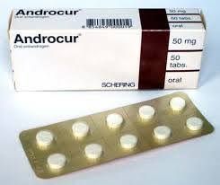
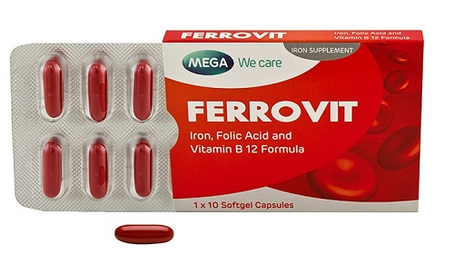
7. Thuốc điều trị
Androcur 50mg
Giá bán : 15,136 VNĐ/ Viên
Ferrovit
Giá bán: 60,000 vnđ
Acid folic
Giá bán 160.000 đ

